Slide 1

TRƯỜNG THCS NGỌC HỒI
Môn: Toán/ Lớp 8 (KNTTVCS)

Slide 2

HOẠT ĐỘNG
MỞ ĐẦU/ KHỞI ĐỘNG

Slide 3
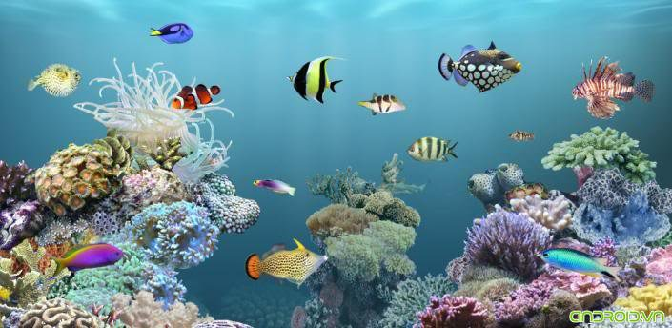



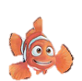
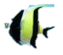

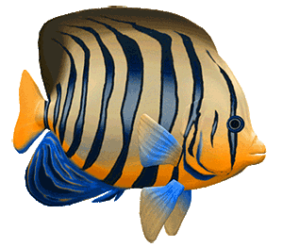

DỌN SẠCH
ĐẠI DƯƠNG
Luật chơi: Môi trường biển, sông, hồ đang bị ô nhiễm do rác thải của con người. Hãy cứu các loài sinh vật dưới biển bằng cách dọn sạch rác qua việc trả lời đúng các câu hỏi.

Slide 4
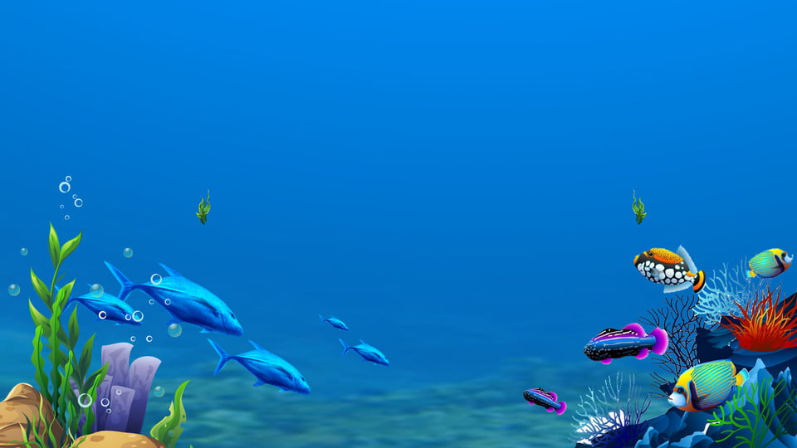
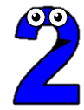
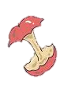

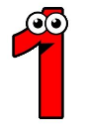
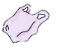
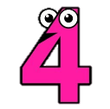
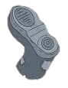
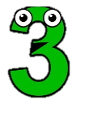

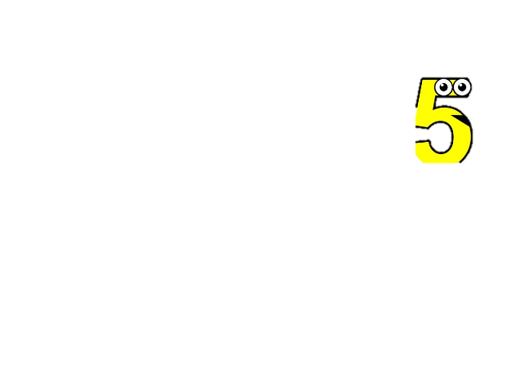

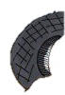

BÀI MỚI

Slide 5

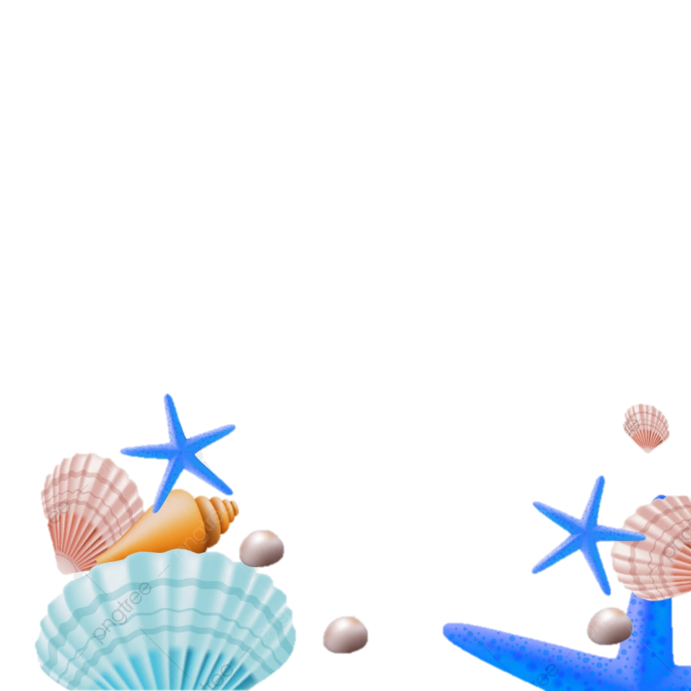
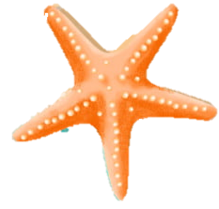



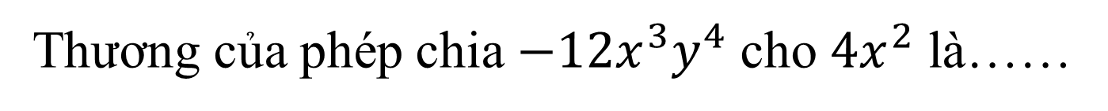
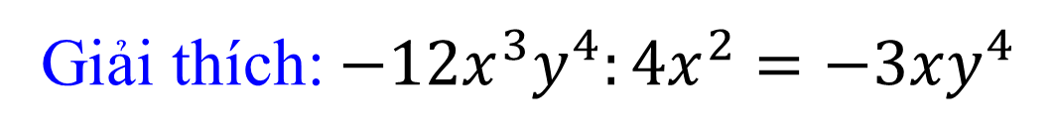
Thương của phép chia $−12x^{3}y^{4}$ cho $4x^{2}$ là……
$$−3xy^{4}$$
Giải thích: $−12x^{3}y^{4}:4x^{2}=−3xy^{4}$

Slide 6

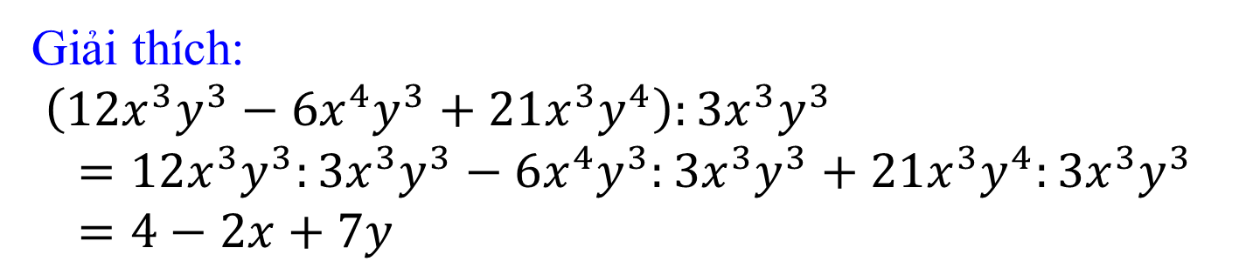
Kết quả phép chia $\left(12x^{3}y^{3}−6x^{4}y^{3}+21x^{3}y^{4}\right):3x^{3}y^{3}$ là…..
$$4−2x+7y$$
Giải thích:
$\left(12x^{3}y^{3}−6x^{4}y^{3}+21x^{3}y^{4}\right):3x^{3}y^{3}$
$$=12x^{3}y^{3}:3x^{3}y^{3}−6x^{4}y^{3}:3x^{3}y^{3}+21x^{3}y^{4}:3x^{3}y^{3}=4−2x+7y$$

Slide 7
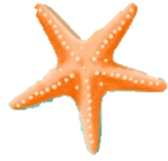
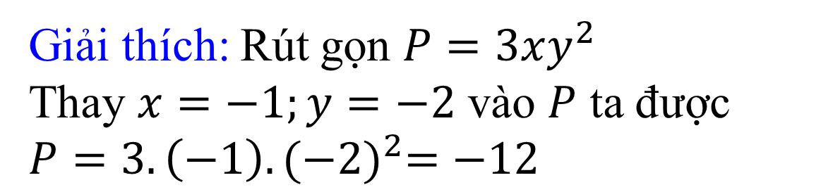
Giá trị của biểu thức $P=21x^{4}y^{5}:7x^{3}y^{3}$ tại $x=−1;y=−2$ là….
$$−12$$
Giải thích: Rút gọn $P=3xy^{2}$
Thay $x=−1;y=−2$ vào $P$ ta được $P=3.\left(−1\right).{(−2)}^{2}=−12$

Slide 8
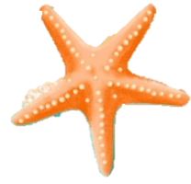
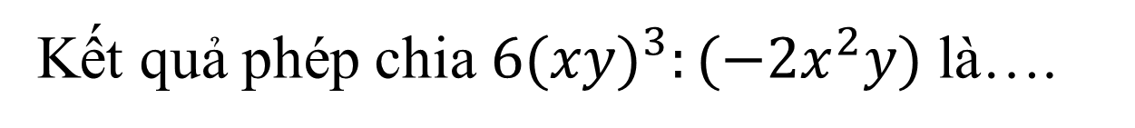

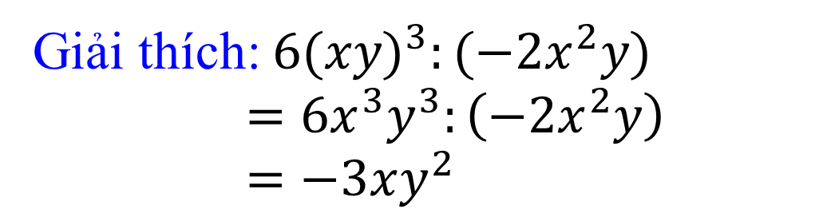
Kết quả phép chia $6({xy)}^{3}:(−2x^{2}y)$ là….
$$−3xy^{2}$$
Giải thích: $6({xy)}^{3}:(−2x^{2}y)$
$=6x^{3}y^{3}:\left(−2x^{2}y\right)$
$=−3xy^{2}$

Slide 9
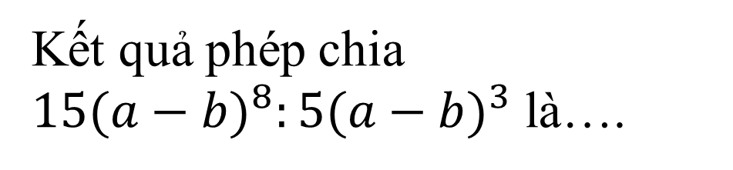
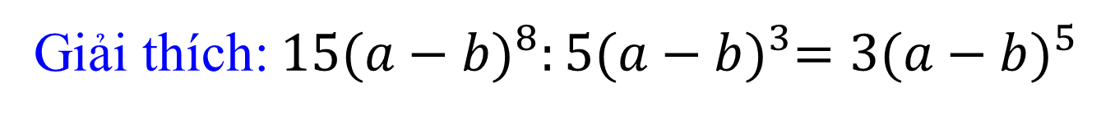
Kết quả phép chia $15({a−b)}^{8}:5({a−b)}^{3}$ là….
$$3({a−b)}^{5}$$
Giải thích: $15{(a−b)}^{8}:5{(a−b)}^{3}=3{(a−b)}^{5}$

Slide 10
CHƯƠNG I. ĐA THỨC
BÀI: LUYỆN TẬP CHUNG (TIẾT 2)

Slide 11

HOẠT ĐỘNG
HÌNH THÀNH KIẾN THỨC

Slide 12
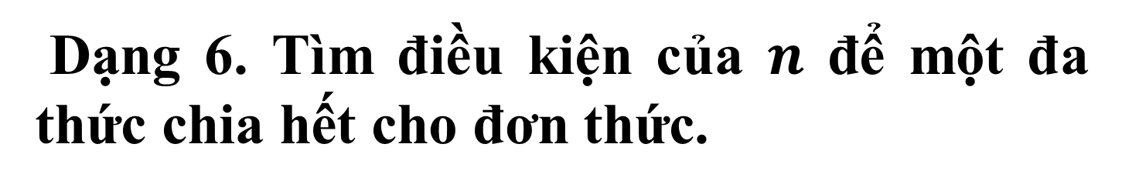
Các dạng toán:
Dạng 4. Xác định đa thức thỏa mãn điều kiện cho trước.
Dạng 5. Tìm đơn thức chưa biết trong một đẳng thức bằng phép chia đơn thức.
Dạng 6. Tìm điều kiện của $n$ để một đa thức chia hết cho đơn thức.

Slide 13

HOẠT ĐỘNG
LUYỆN TẬP

Slide 14
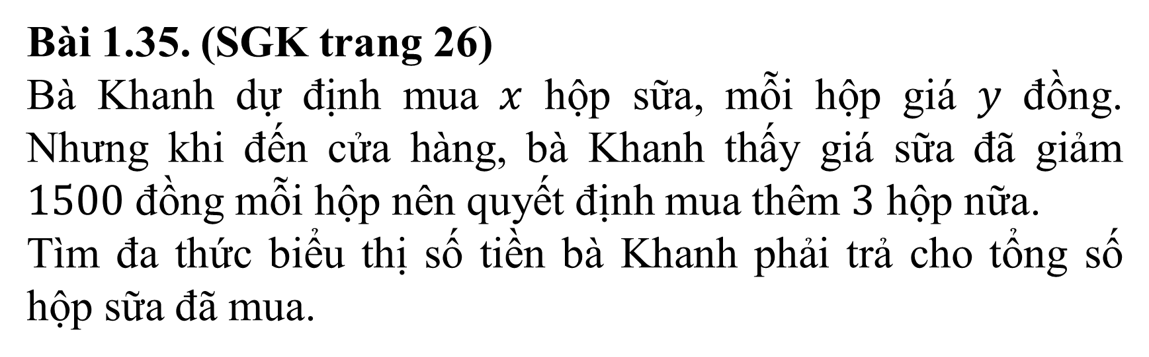
BÀI: LUYỆN TẬP CHUNG (Tiết 2)
Dạng 4. Xác định đa thức thỏa mãn điều kiện cho trước.
Bài 1.35. (SGK trang 26)
Bà Khanh dự định mua $x$ hộp sữa, mỗi hộp giá $y$ đồng. Nhưng khi đến cửa hàng, bà Khanh thấy giá sữa đã giảm $1500$ đồng mỗi hộp nên quyết định mua thêm $3$ hộp nữa.
Tìm đa thức biểu thị số tiền bà Khanh phải trả cho tổng số hộp sữa đã mua.

Slide 15
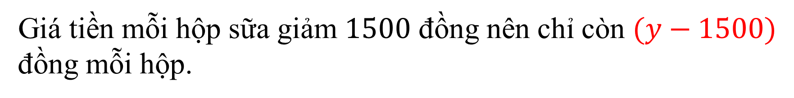
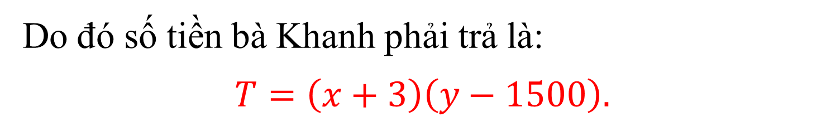
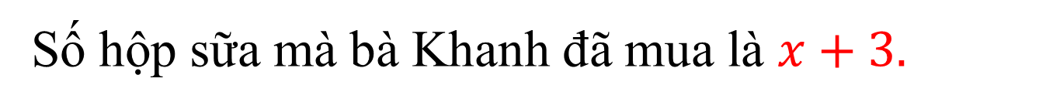
BÀI: LUYỆN TẬP CHUNG (Tiết 2)
Lời giải:
Số hộp sữa mà bà Khanh đã mua là $x+3.$
Giá tiền mỗi hộp sữa giảm $1500$ đồng nên chỉ còn $(y−1500)$ đồng mỗi hộp.
Do đó số tiền bà Khanh phải trả là:
$$T=\left(x+3\right)\left(y−1500\right).$$

Slide 16
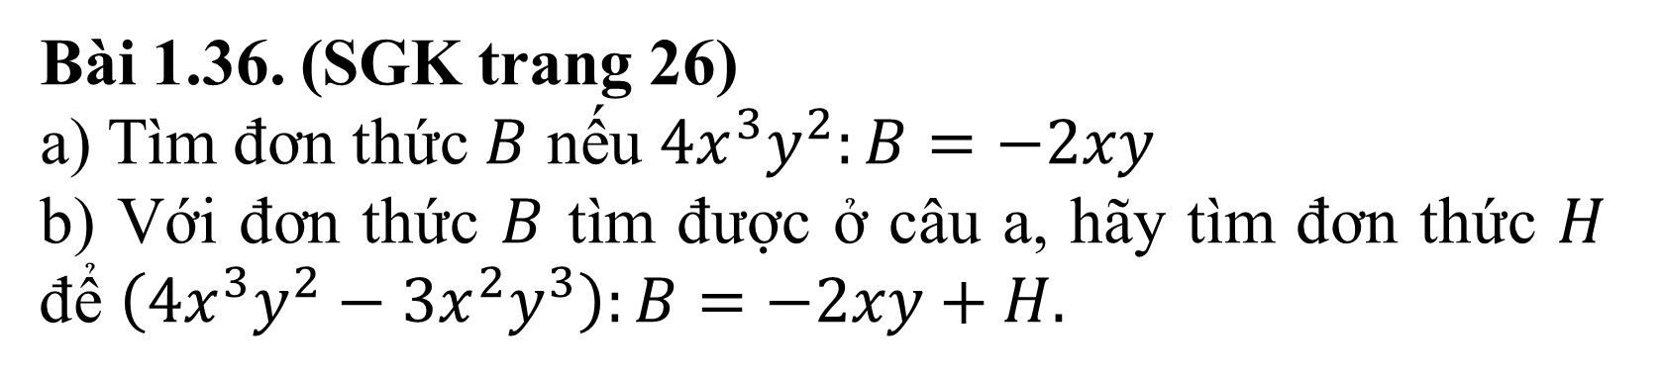
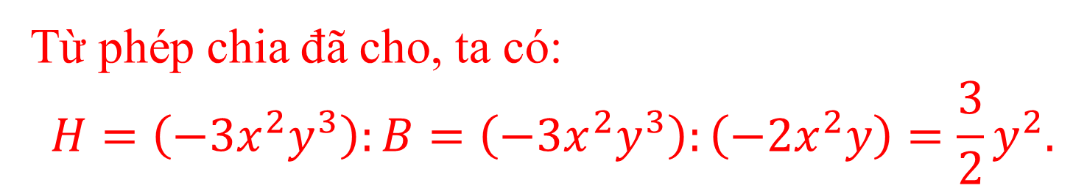

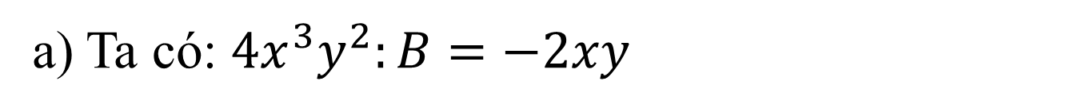
BÀI: LUYỆN TẬP CHUNG (Tiết 2)
Dạng 5. Tìm đơn thức chưa biết trong một đẳng thức bằng phép chia đơn thức.
Bài 1.36. (SGK trang 26)
a) Tìm đơn thức $B$ nếu $4x^{3}y^{2}:B=−2xy$
b) Với đơn thức $B$ tìm được ở câu a, hãy tìm đơn thức $H$ để $\left(4x^{3}y^{2}−3x^{2}y^{3}\right):B=−2xy+H.$
Lời giải:
a) Ta có: $4x^{3}y^{2}:B=−2xy$
tức là $B=4x^{3}y^{2}:\left(−2xy\right)=−2x^{2}y$
b) $\left(4x^{3}y^{2}−3x^{2}y^{3}\right):B=−2xy+H.$
Từ phép chia đã cho, ta có:
$$H=\left(−3x^{2}y^{3}\right):B=\left(−3x^{2}y^{3}\right):\left(−2x^{2}y\right)=\frac{3}{2}y^{2}.$$

Slide 17
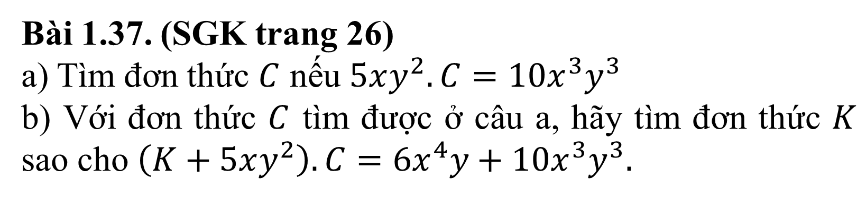
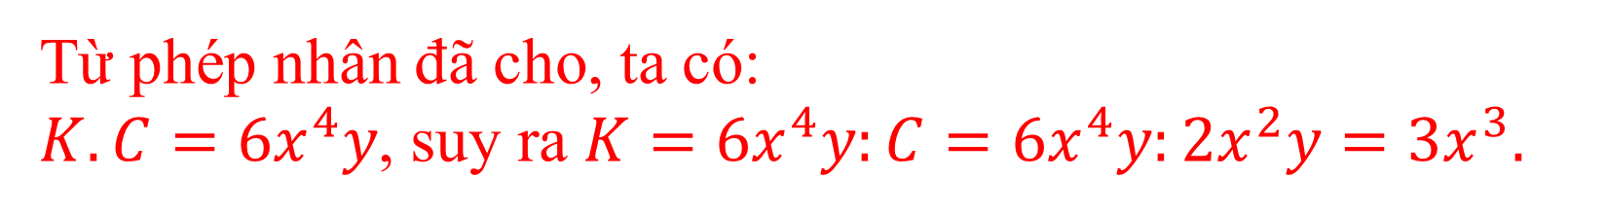
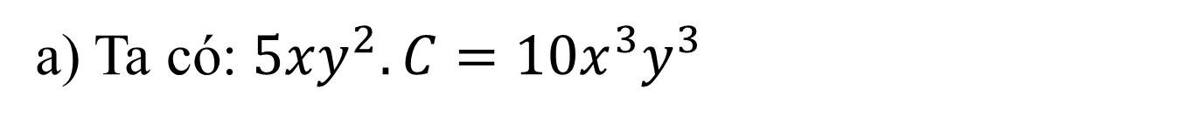
BÀI: LUYỆN TẬP CHUNG (Tiết 2)
Dạng 5. Tìm đơn thức chưa biết trong một đẳng thức bằng phép chia đơn thức.
Bài 1.37. (SGK trang 26)
a) Tìm đơn thức $C$ nếu $5xy^{2}.C=10x^{3}y^{3}$
b) Với đơn thức $C$ tìm được ở câu a, hãy tìm đơn thức $K$ sao cho $\left(K+5xy^{2}\right).C=6x^{4}y+10x^{3}y^{3}.$
Lời giải:
a) Ta có: $5xy^{2}.C=10x^{3}y^{3}$
Từ đó suy ra C$=10x^{3}y^{3}:5xy^{2}=2x^{2}y.$
b)$\left(K+5xy^{2}\right).C=6x^{4}y+10x^{3}y^{3}.$
Từ phép nhân đã cho, ta có:
$K.C=6x^{4}y$, suy ra $K=6x^{4}y:C=6x^{4}y:2x^{2}y=3x^{3}.$

Slide 18
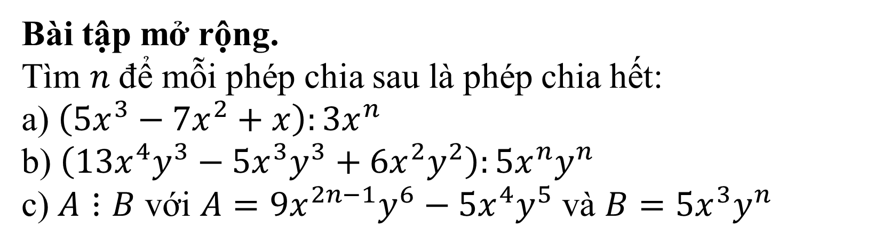
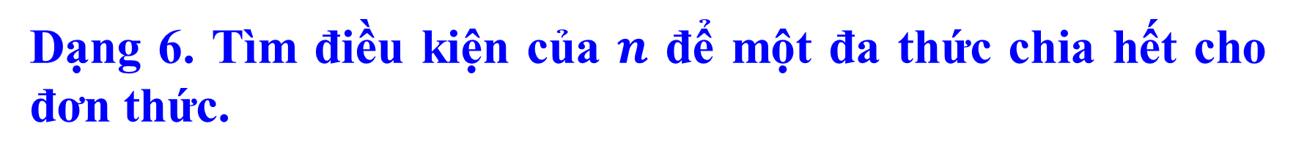
BÀI: LUYỆN TẬP CHUNG (Tiết 2)
Dạng 6. Tìm điều kiện của $n$ để một đa thức chia hết cho đơn thức.
Bài tập mở rộng.
Tìm $n$ để mỗi phép chia sau là phép chia hết:
a) $\left(5x^{3}−7x^{2}+x\right):3x^{n}$
b) $\left(13x^{4}y^{3}−5x^{3}y^{3}+6x^{2}y^{2}\right):5x^{n}y^{n}$
c) $A⋮B$ với $A=9x^{2n−1}y^{6}−5x^{4}y^{5}$ và $B=5x^{3}y^{n}$
Lời giải:
a) $\left(5x^{3}−7x^{2}+x\right):3x^{n}=5x^{3}:3x^{n}−7x^{2}:3x^{n}+x:3x^{n}$
Để $\left(5x^{3}−7x^{2}+x\right):3x^{n}$ thì $n≤1$
Vì $n∈N$ nên $0≤n≤1. Do đó n∈\left\{0;1\right\}$

Slide 19
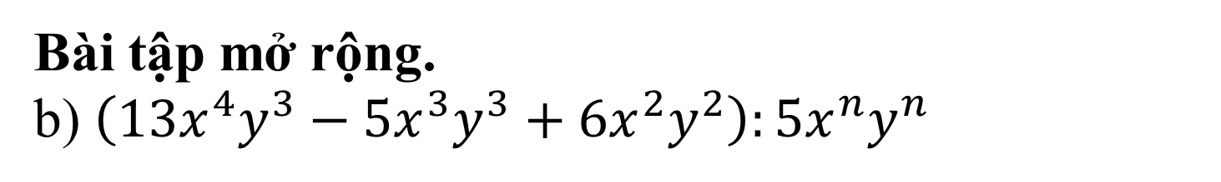
BÀI: LUYỆN TẬP CHUNG (Tiết 2)
Bài tập mở rộng.
b) $\left(13x^{4}y^{3}−5x^{3}y^{3}+6x^{2}y^{2}\right):5x^{n}y^{n}$
Để $\left(13x^{4}y^{3}−5x^{3}y^{3}+6x^{2}y^{2}\right):5x^{n}y^{n}$ thì $n≤2$
Vì $n∈N$ nên $0≤n≤2. Do đó n∈\left\{0;1;2\right\}$

Slide 20
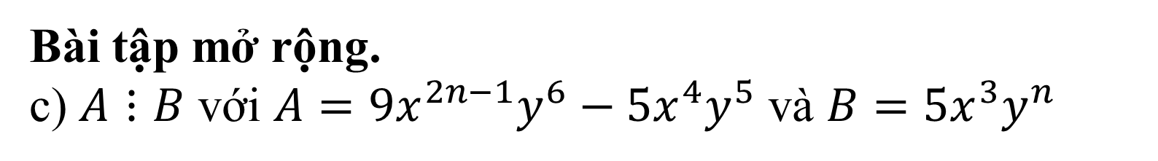
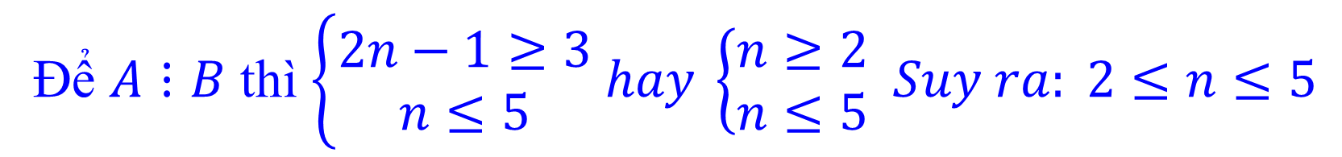
BÀI: LUYỆN TẬP CHUNG (Tiết 2)
Bài tập mở rộng.
c) $A⋮B$ với $A=9x^{2n−1}y^{6}−5x^{4}y^{5}$ và $B=5x^{3}y^{n}$
Để $A⋮B$ thì $\left\{\begin{aligned}2n−1≥3 \\ n≤5\end{aligned} hay \left\{\begin{aligned}n≥2 \\ n≤5\end{aligned} Suy ra: 2≤n≤5\right.\right.$
Vì $n∈N$ nên $n∈\left\{2;3;4;5\right\}$

Slide 21

HOẠT ĐỘNG
VẬN DỤNG

Slide 22
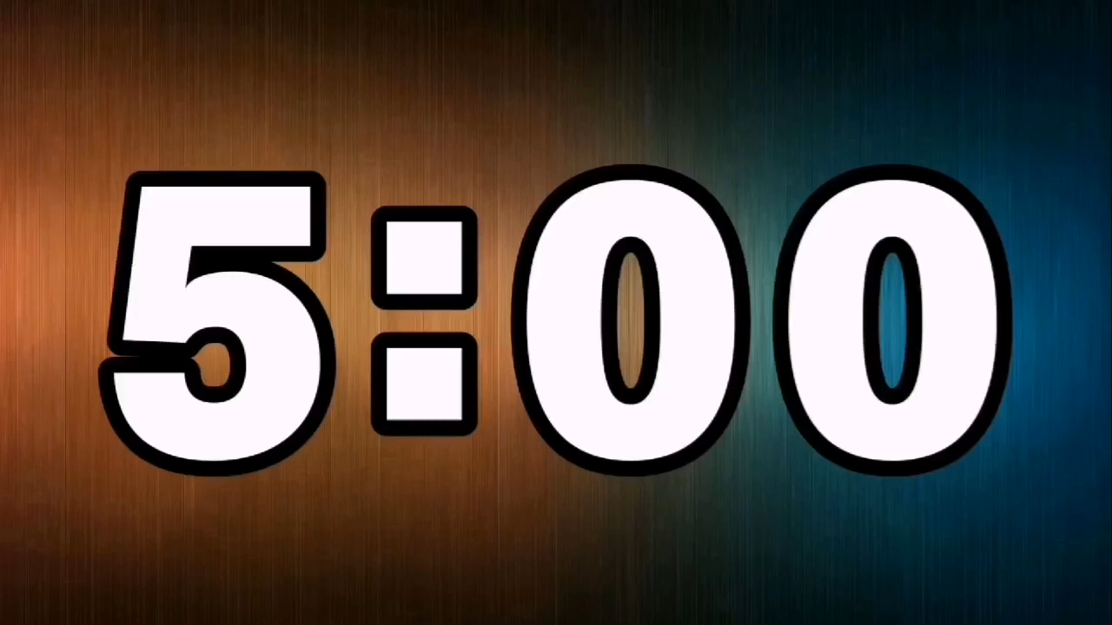

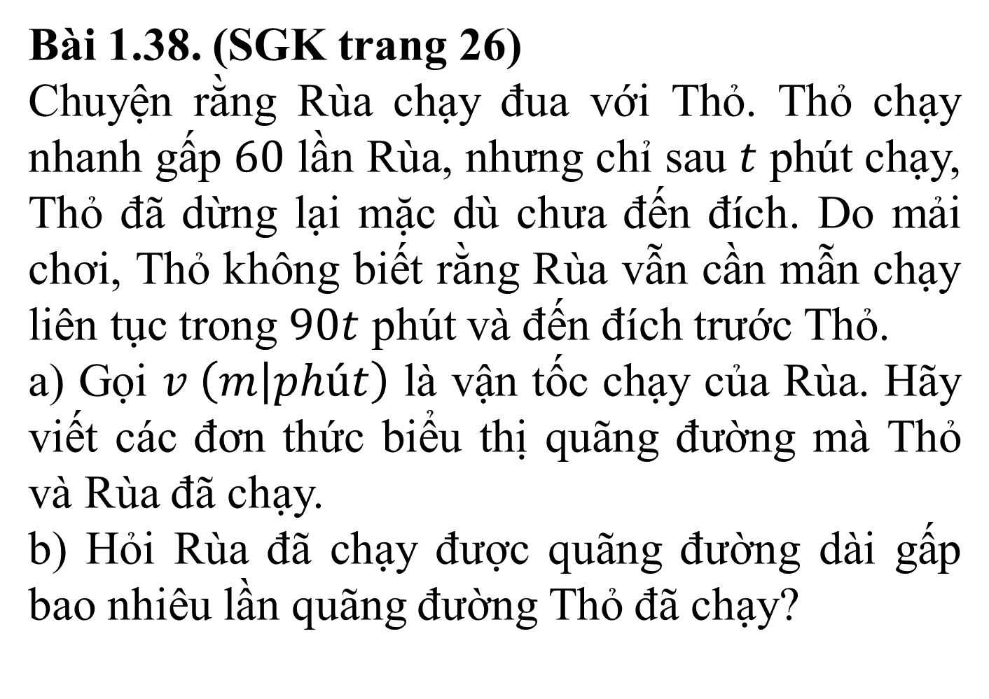
BÀI: LUYỆN TẬP CHUNG (Tiết 2)
Bài 1.38. (SGK trang 26)
Chuyện rằng Rùa chạy đua với Thỏ. Thỏ chạy nhanh gấp $60$ lần Rùa, nhưng chỉ sau $t$ phút chạy, Thỏ đã dừng lại mặc dù chưa đến đích. Do mải chơi, Thỏ không biết rằng Rùa vẫn cần mẫn chạy liên tục trong $90t$ phút và đến đích trước Thỏ.
a) Gọi $v \left(m | phút\right)$ là vận tốc chạy của Rùa. Hãy viết các đơn thức biểu thị quãng đường mà Thỏ và Rùa đã chạy.
b) Hỏi Rùa đã chạy được quãng đường dài gấp bao nhiêu lần quãng đường Thỏ đã chạy?

Slide 23
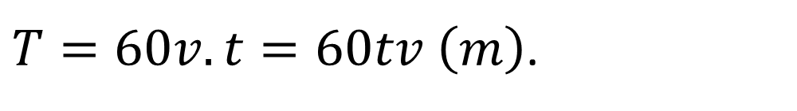
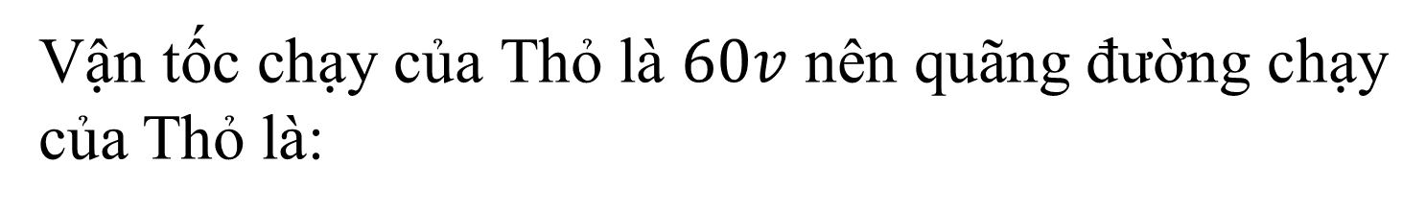
BÀI: LUYỆN TẬP CHUNG (Tiết 2)
Lời giải:
a) Quãng đường Rùa chạy là: $R=90tv \left(m\right)$
Vận tốc chạy của Thỏ là $60v$ nên quãng đường chạy của Thỏ là:
$T=60v.t=60tv \left(m\right)$.
b) Ta có: $R:T=90tv:60tv=1,5$
Vậy quãng đường Rùa chạy dài gấp rưỡi quãng đường Thỏ đã chạy.

Slide 24


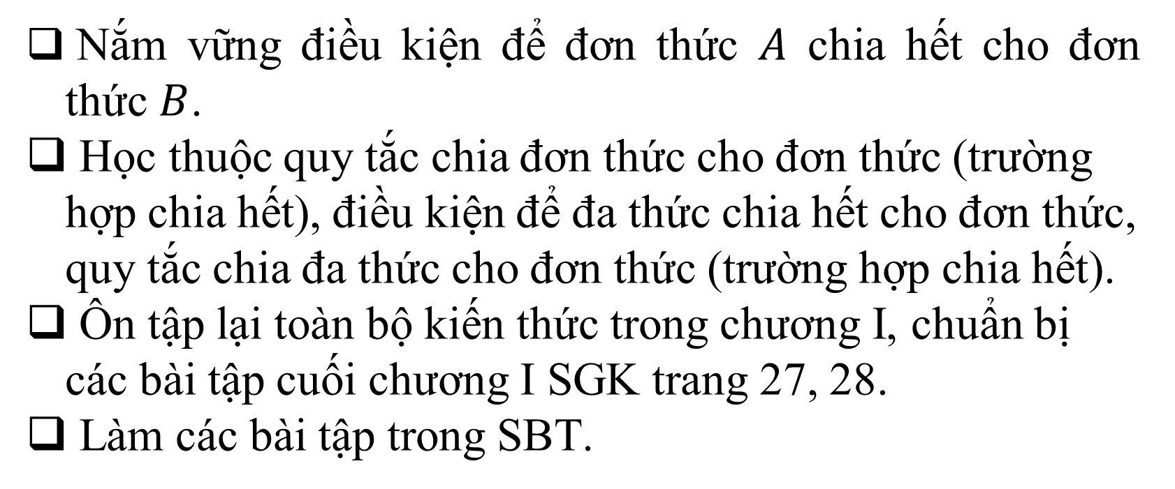
HƯỚNG DẪN HỌC Ở NHÀ
Nắm vững điều kiện để đơn thức $A$ chia hết cho đơn thức $B$.
Học thuộc quy tắc chia đơn thức cho đơn thức (trường hợp chia hết), điều kiện để đa thức chia hết cho đơn thức, quy tắc chia đa thức cho đơn thức (trường hợp chia hết).
Ôn tập lại toàn bộ kiến thức trong chương I, chuẩn bị các bài tập cuối chương I SGK trang 27, 28.
Làm các bài tập trong SBT.

Slide 25
THE END

